Slide 1




여행상품은 여행기업이!
리뷰는 리뷰메이트가!
여행 리뷰 통합 관리 플랫폼
여행 전
여행 중
여행 후
키워드기반 리뷰 필터
챗봇 메이트
AI 리뷰 작성 도우미
BOOK
AI로 분석한 속성, 키워드,
긍부정 데이터로 리뷰 필터링
여행객의 상품 이용 시점에 맞게
만족도 점검 및 불만사항 중재
인상 깊었던 기억을 되새겨주고,
작성중인 리뷰와 유사한 문장을 추천

Slide 2
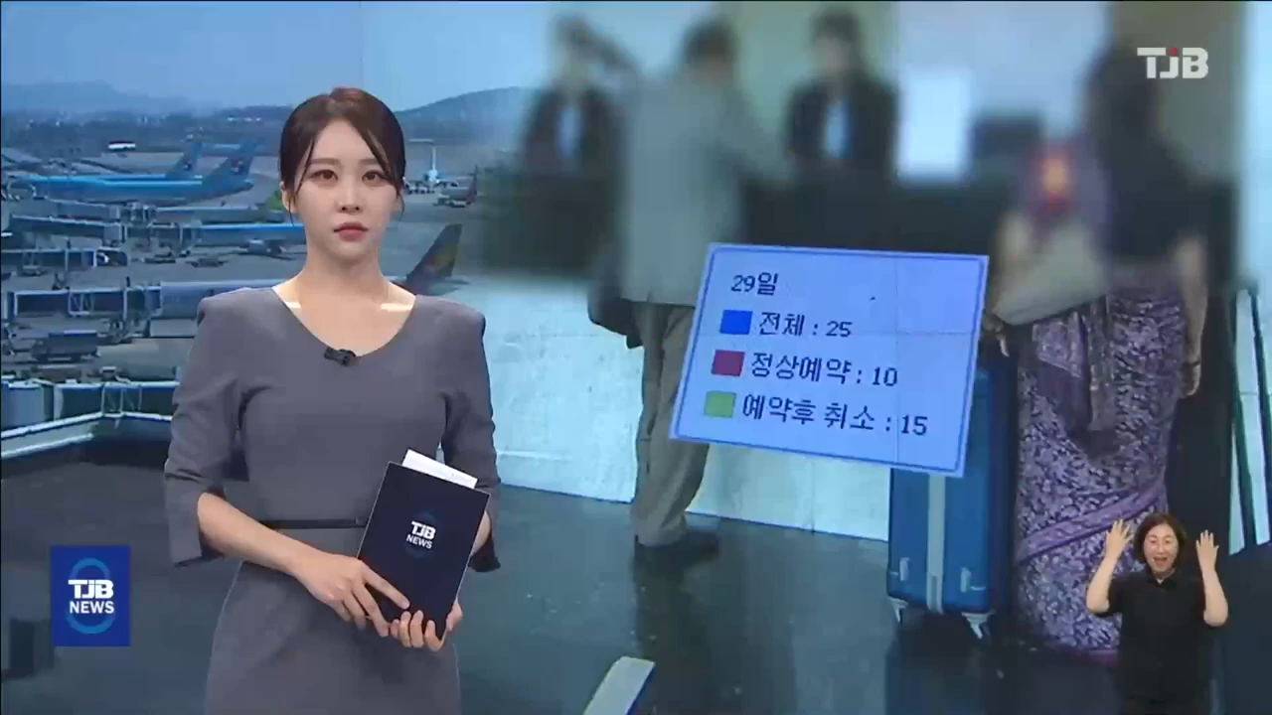
문제 인식
점점 증가하는 여행객들의 불만 접수
부족한 직원 수로 고객 문의 대응이 어려운 여행 업계

Slide 3


문제 인식
점차 회복세인 관광객 수와 다르게 여행사 직원 수는 부족한 상황
한국인 여행객 추이
여행사 직원 수 추이
(단위 : 천명)
28,714
47%
52%
19,428
32%
29%
6,554
6,476 (1~4월)
42%
4,276
1,223
2019년
2020년
2020년
2020년
2023년(예상)
하나투어
모두투어
노랑풍선
참좋은여행
레드캡투어
※ 출처 : - 2019년~2023년 국민 해외관광객 수
※ 출처 : - 전자공시시스템, 주요 여행사 직원 수 추이
Notes:
영상에서 본 것과 같이 통계상으로도 여행객 수는 지속적으로 증가하여 코로나 이전 수치를 거의 회복했지만, 여행사 직원 수는 코로나 이전과 비교했을 때 50% 이상이 감소되어 아직 회복되지 않고 있습니다.
(여행 계획 추이 그래프인데 실제 여행 간 사람 그래프 있으면 그걸로 넣는게 더 좋을 것 같기도)

Slide 4

문제 인식
여행객의 불만이 쌓이면서 단순 문의뿐만 아니라 리뷰로도 표출되고 있음
한국소비자원 상담 건수 추이
SNS 여행 불만/요구사항 분석 결과
86%
#교통수단
#여행서비스
300%
36%
유럽여행이 처음인데 인터넷 검색을 해봐도 교통편이 너무 어려워서요 ㅠㅠ 지금 유레일에서 보고 있는데 보통 유럽기차예약을 어떤식으로 하는게 맞을까요?
6일에 예약한 8일자 투어 예약이 취소됐다고 연락왔다. 당장 내일인데?? 안 되는 거면 예약이 되게 하지 말던가ㅠㅠ 전화도 안받고 이메일 답장도 없어서 · · ·
29%
#여행일정
#숙박시설
바젤에서 택스리펀을 신청해야했다. 검색을 해보니 중간에 스위스를 지나는 사람들은 신청을 하더라! 택스리펀 정보 역시 대부분 20년 글을 마지막으로 보기 힘들었다.
호텔이 무료 취소 옵션으로 해놓지 않아서.. 20만원을 허공에 날릴 위험에 처했다 게다가 대행사에서 예약한 거라.. 대행사랑 전화통화를 하고 대행사가 또 호텔과 연락하고..
국외여행
항공여객
운송서비스
각종 숙박시설
호텔·펜션 등
※ 출처 : - 2023년 5월 전년 동월 대비 상담 증가율 상위 품목
※ 출처 : - 엔데믹 시대, 우리의 해외여행 수요는?
Notes:
이렇게 여행객의 불만이 쌓이면서, 상담 건수가 증가할 뿐만 아니라 이러한 불만들이 리뷰의 형태로도 나타나고 있습니다.
“리뷰메이트” 의 고민은 이 부분에서 시작했습니다. 여행사 입장에서 여행객의 리뷰 데이터는 다른 잠재고객의 의사결정에 매우 큰 영향을 미치기 때문에, 고객에게 좋은 리뷰를 받는 것이 매우 중요한 문제이자 과제이기 때문입니다.

Slide 5
정보 수집 및 분석
리뷰는 고객의 의사 결정에 매우 큰 역할
Q
여행 상품을 구매할 때
리뷰가 중요한 영향을 미치나요?
리뷰 노출에 따른 구매 전환 증가
25%
400%
약 4배 증가
매우 중요하다
300%
중요하지않다
약 2배 증가
200%
75%
100%
0%
저가상품
고가상품
※ 출처 : 트립어드바이저의 2023년 설문조사
※ 출처 : Northwestern University’s Spiegel Research Center, “How Online Reviews Influence Sales”
Notes:
리뷰는 고객의 의사 결정에 매우 큰 역할을 합니다. 전문 마케팅 업체 brightlocal (브라이트로컬) 의 2023년 설문조사 자료에 의하면 98%의 소비자가 리뷰를 참고하며, 여행 전문 회사인 트립어드바이저의 2023년 설문조사에서도 전체 이용객의 75%가 여행 계획을 결정할 때 사용자 리뷰가 매우 중요하다고 답변했습니다. 실제 노스웨스턴 대학교의 연구에 따르면 리뷰에 많이 노출된 상품의 구매 전환률이 약 4배까지 증가하는 것으로 나타났습니다.

Slide 6
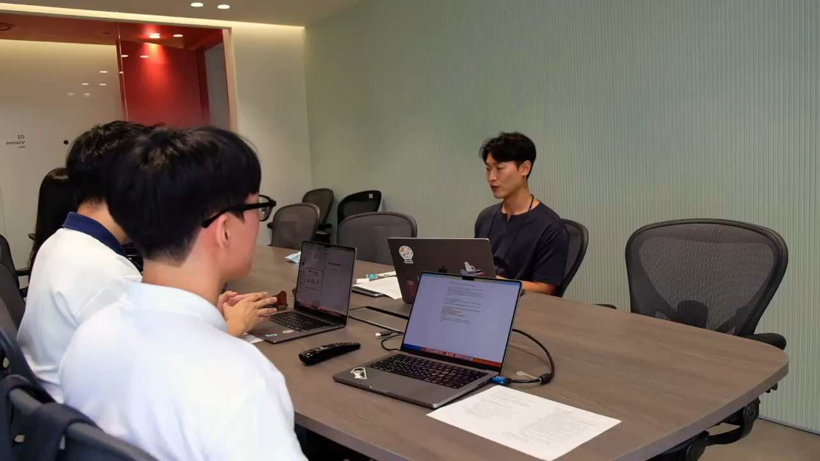
정보 수집 및 분석
리뷰 팀 PO 유민규 님 인터뷰

Slide 7
정보 수집 및 분석
리뷰의 수 뿐만 아니라 리뷰가 긍정적인지, 부정적인지 또한 중요한 요소
Q
의사 결정에
긍정적인 영향을 준 리뷰의 종류
Q
다음과 같은 상황에서
긍정적인 리뷰를 작성하겠다
영향을 주지 않는 / 거의 주지 않는 / 영향을 줄 가능성이 낮은 / 영향을 줄 가능성이 있는 / 매우 큰 영향을 주는
탁월한 경험을 제공하기 위해
노력한 경우
6%
5%
9%
37%
44%
75%
긍정적인 경험을
기술한 리뷰
69%
처음엔 부정적이었지만
긍정적인 경험으로 바뀐 경우
7%
3%
10%
43%
36%
※ 출처 : brightlocal local consumer review survey 2023
Notes:
리뷰의 수 뿐만 아니라 리뷰가 긍정적인지, 부정적인지 또한 중요한 요소입니다.
앞서 브라이트로컬의 동일한 설문조사에서 69%의 소비자는 긍정적인 경험에 대한 리뷰가 달린 제품을 선호하는 것으로 나타났습니다. 그렇다면 긍정적인 리뷰는 어떤 상황에서 달리게 될까요? 놀랍게도 79%에 달하는 소비자가 처음에 부정적인 경험을 느꼈더라도, 이후 긍정적인 경험으로 바뀐 경우 긍정적인 온라인 리뷰를 남길 가능성이 높다고 응답하였습니다.
여행은 일반적인 쇼핑과 다르게 여행 중간중간에 고객의 불만사항을 듣고 피드백을 해주는 것이 가능합니다. 저희는 이 부분에 초점을 맞췄습니다. 즉, 여행객이 여행을 시작할 때 “좋은 리뷰"를 잘 볼 수 있게 해주고, 여행 중에 불만사항을 해결할 수 있는 소통 창구를 만들어줄 수 있다면 여행이 끝난 후 더 좋은 리뷰를 작성할 가능성이 높아지고 이를 통해 구매 전환률이 높아진다고 판단했습니다.

Slide 8

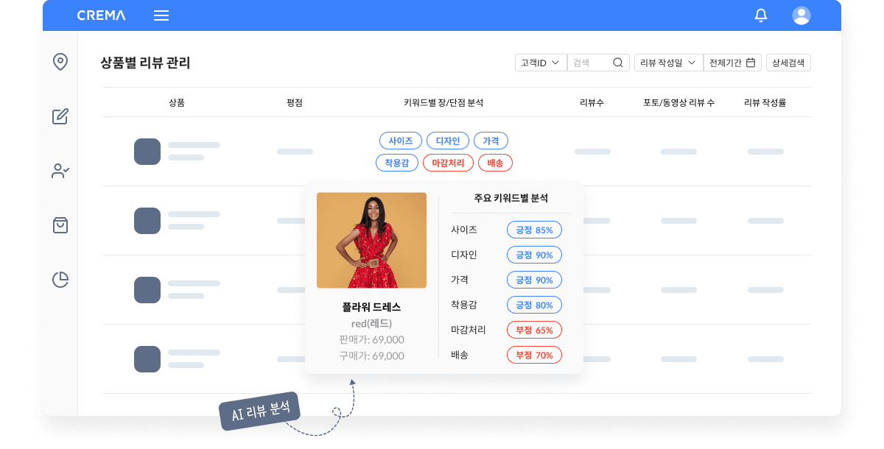


경쟁 업체 비교
온라인 쇼핑몰
리뷰 분석 및 관리
개인화 상품 추천
소호몰, 브랜드몰, 종합몰까지
2,400여 개 이상의 쇼핑몰에서 사용중
이전 대비 리뷰 작성률 320% 증가
연평균 20%의 높은 성장률
온라인 쇼핑몰만을 타겟으로 함
AI로 분석한 리뷰를 바탕으로 상품의 평가와 고객의 니즈를 파악하여 비즈니스 전략 수립하고, 쇼핑몰 구성에 반영
Notes:
물론 시장에는 이와 유사한 서비스를 제공하는 기업이 이미 존재합니다. 대표적으로 크리마라는 회사는 온라인 쇼핑몰을 대상으로 리뷰 분석 기능과 함께 리뷰 관리 시스템을 제공하고, 개인화 상품 추천까지 도입하여 2,400여 개 쇼핑몰에서 사용중인 대표적인 b2b saas 서비스입니다. 다만 현재 크리마는 온라인 쇼핑몰에만 집중적으로 서비스를 제공한다는 특징이 있습니다.

Slide 9

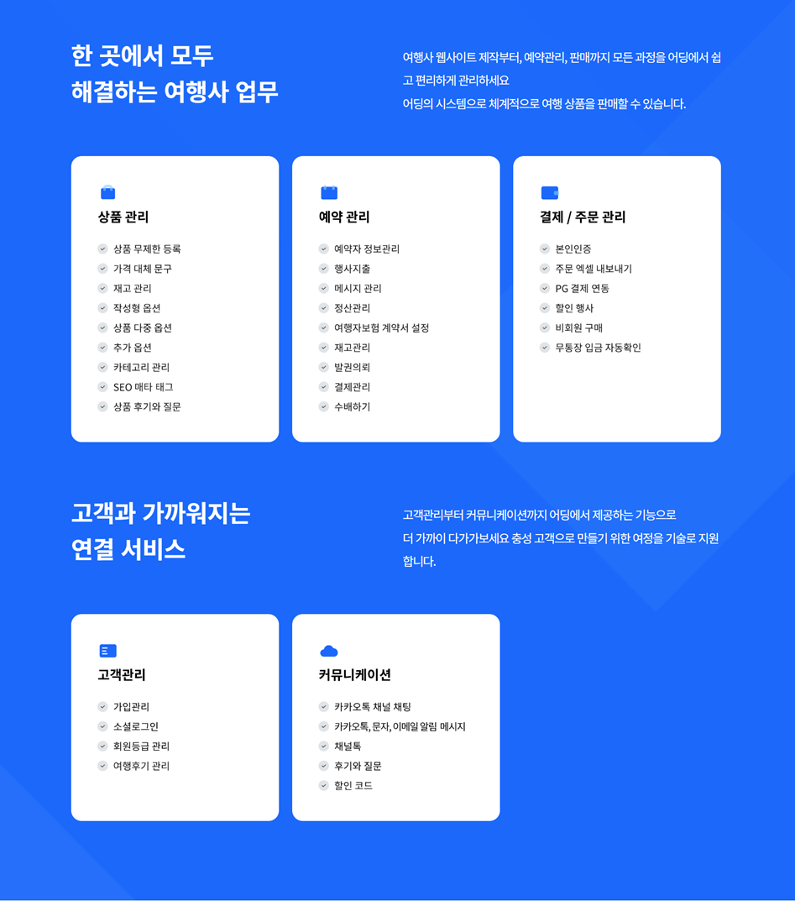

경쟁 업체 비교
여행사 쇼핑몰
여행 상품 판매
여행 예약관리
여행 결제관리
고객 및 후기관리
여행사 쇼핑몰을 대상으로 하는
saas 서비스
리뷰 분석 서비스 미제공
Notes:
크리마와는 다르게 여행사 쇼핑몰을 대상으로 하는 saas 서비스도 존재합니다. 어딩이라는 회사가 대표적입니다.
어딩은 여행 상품 판매, 예약, 결제 뿐만 아니라 여행객의 여행 후기와 카카오톡을 이용한 채널톡 기능까지 제공해주는 업체입니다. 그러나 어딩에서는 리뷰 분석 서비스까지 제공하지는 않는다는 특징이 있습니다.

Slide 10

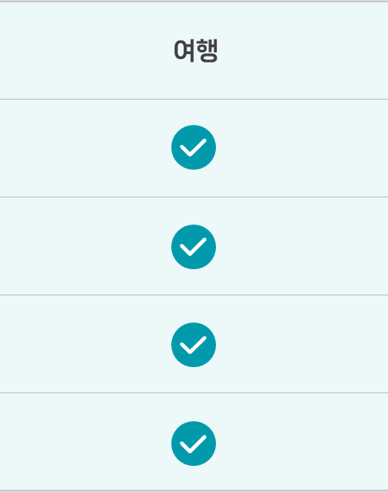
경쟁 업체 비교
서비스 대상 | 여행 | 패션, 뷰티, 식품 등 | 여행
리뷰 키워드 분석 | O | O | X
리뷰 감정 분석 | O | O | X
챗봇 여행객 대응 | O | X | O
리뷰 작성 보조 | O | X | X
Notes:
리뷰메이트는 두 회사의 장점을 살려서, 여행에 특화된 리뷰 통합 관리 플랫폼을 제공하고자 합니다.
특히, 기존 서비스에서는 도입되지 않고 있는 리뷰 작성 보조에 대한 부분을 새롭게 도입하고자 합니다.

Slide 11
솔루션. 리뷰메이트
핵심기능
여행 전
여행 중
여행 후
키워드기반 리뷰 필터
챗봇 메이트
AI 리뷰 작성 도우미
BOOK
자연어처리 키워드 및 감정 분류 모델을
통한 리뷰 필터링
(BERT, 리뷰 키워드 및 긍부정 분석)
여행객의 상품 이용 시점에 맞게
만족도 점검 및 불만사항 중재
(Kafka, Debeizum)
인상 깊었던 기억을 되새겨주고
작성중인 리뷰와 유사한 문장을 추천
(iframe, GPT)
Notes:
‘따라서?' 저희는 여행 전, 여행 중, 여행 후, 각 과정에서 필요한 리뷰 솔루션을 제공합니다.
여행 전에 여행객은 키워드 기반 리뷰 필터를 사용하게 됩니다. 키워드와 긍부정 감정으로 분류한 데이터를 기반으로 여행객이 원하는 정보가 담긴 리뷰를 필터링할 수 있습니다.
여행 중에는 챗봇 메이트가 여행객의 상품 이용 시점에 맞게 만족도를 점검하고, 상품에 대한 불만사항을 중재해줍니다.
여행 후에는 여행에서 인상 깊었던 기억을 되새겨주고 작성중인 리뷰와 유사한 문장을 추천하는 보조 기능을 통해, 귀찮고 번거러운 리뷰 작성이 쉬워집니다.

Slide 12
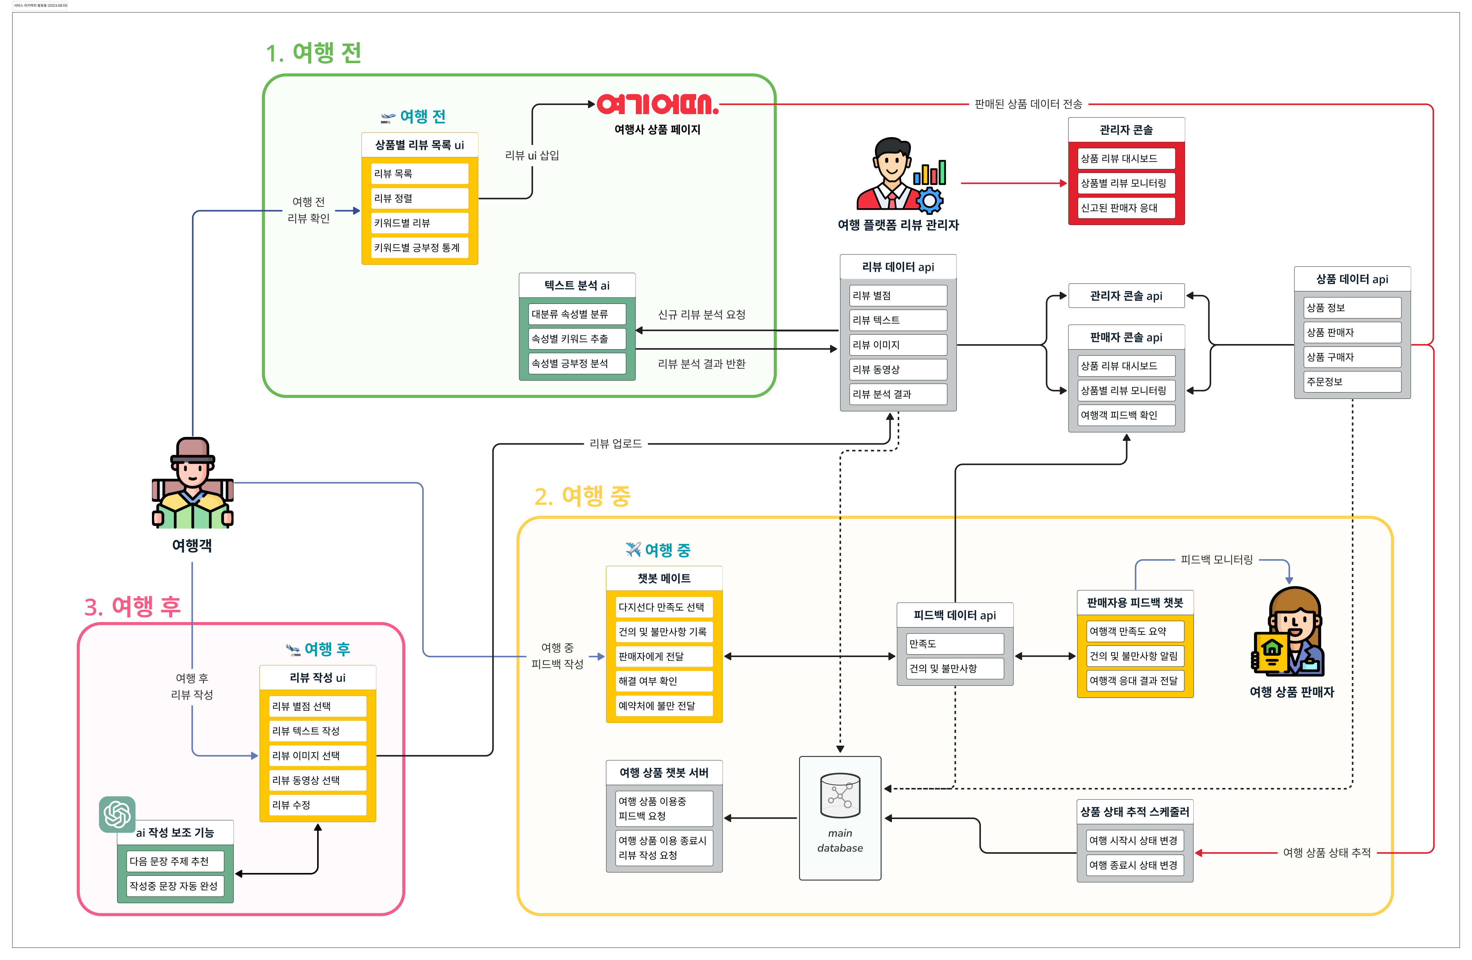
솔루션. 리뷰메이트
서비스 아키텍처

Slide 13
솔루션. 리뷰메이트
서비스 아키텍처

Slide 14
솔루션. 리뷰메이트
서비스 아키텍처

Slide 15
솔루션. 리뷰메이트
서비스 아키텍처

Slide 16
솔루션. 리뷰메이트
서비스 아키텍처

Slide 17

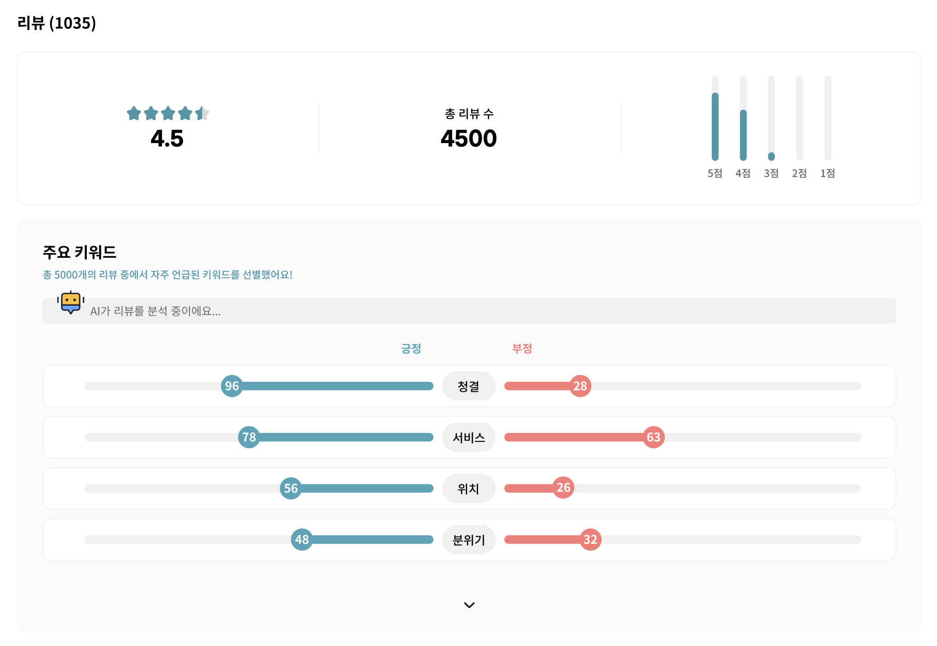

키워드 기반 리뷰 필터
1
리뷰 키워드 분석
리뷰에 어떤 속성이 포함되었는지, 그 속성을 나타내는 대표 키워드는 무엇인지 분석
2
리뷰 긍부정 분석
위에서 분석한 속성이 리뷰에서 긍정적인
의미인지, 부정적인 의미인지 분석
상품의 모든 리뷰를 분석하여 주요 키워드 결과 제공
Notes:
리뷰메이트의 첫 번째 핵심 기능은 키워드 기반 리뷰 필터입니다.
현재 대부분의 여행 사이트에서는 상품 리뷰를 볼 때 별점순 / 최신순 등의 기본적인 정렬만 제공하는 경우가 많습니다.
하지만 실제 여행객은 숙소에 벌레는 없었는지, 주차 공간은 충분했는지와 같이 단순 정렬로는 찾을 수 없는 정보를 궁금해하는 경우가 많습니다.
따라서 리뷰메이트는 AI 모델을 활용하여 각각의 리뷰가 어떤 속성을 가지고 있는지, 리뷰의 핵심 키워드는 무엇인지를 찾아 리뷰를 분석한 결과를 제공합니다.

Slide 18
AI 분석 방식
분석 전 리뷰 데이터
주차 공간이 넓었어요. 그런데 방 안에 바퀴벌레가 있었어요ㅠㅠ
리뷰 속성 분석
{속성 : 편의시설, text : 주차 공간이 넓었어요}
{속성 : 청결, text : 그런데 방 안에 바퀴벌레가 있었어요ㅠㅠ}
핵심 키워드 파악
{속성 : 편의시설, 키워드 : 주차, text : 주차 공간이 넓었어요}
{속성 : 청결, 키워드 : 바퀴벌레, text : 그런데 방 안에 바퀴벌레가 있었어요ㅠㅠ}
긍부정 여부 분석
{속성 : 편의시설, 키워드 : 주차, text : 주차 공간이 넓었어요, 긍부정 : 긍정}
{속성 : 청결, 키워드 : 바퀴벌레, text : 그런데 방 안에 바퀴벌레가 있었어요ㅠㅠ, 긍부정 : 부정}
Notes:
AI 분석은 다음과 같은 방식으로 적용됩니다.
분석 전 데이터가 들어오면, 인공지능이 리뷰에 어떤 속성이 포함되는지 분류합니다. 하나의 리뷰에 여러 속성이 포함되어 있더라도 분류가 가능합니다.
다음으로 각 속성에 해당하는 핵심 키워드를 파악합니다.
마지막으로 각 속성에 대해 긍정적으로 쓰인 문장인지, 부정적으로 쓰인 문장인지를 분석합니다.

Slide 19
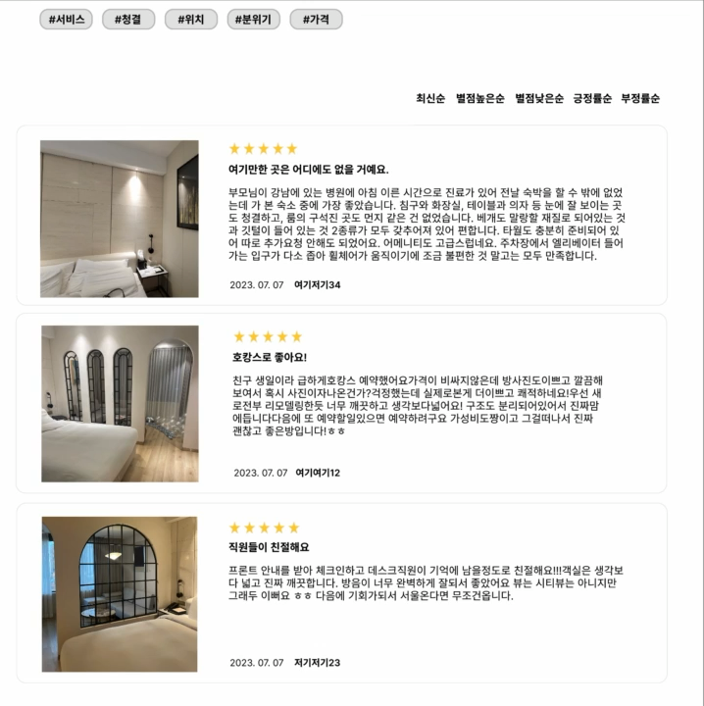
시연 영상
속성(대분류)와 키워드(소분류)
에 따른 리뷰 필터링
Notes:
분석 결과를 적용하여, 리뷰를 볼 때 여행객이 원하는 속성과 키워드만 골라서 볼 수 있습니다.
여행객이 원하는 속성을 선택하면 해당 속성이 포함된 리뷰만 보이며 그 속성이 포함된 부분에 하이라이트가 쳐집니다.
대분류 속성뿐만 아니라, 소분류 키워드 또한 선택하여 볼 수 있습니다.

Slide 20
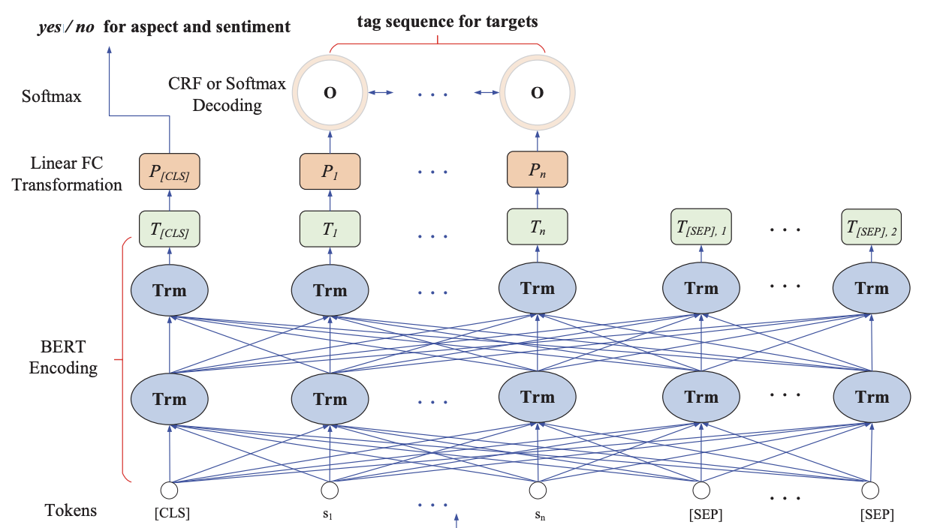
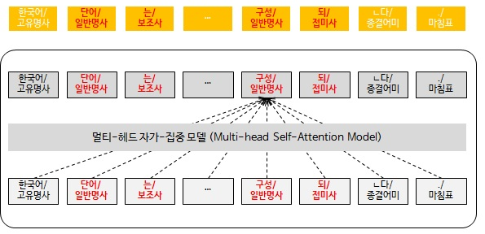
인공지능 모델 구조
원본 논문의 모델
한국어 분석 가능한 korBERT 모델 적용
긍부정
분석 결과
속성
키워드
korBERT
키워드와 긍부정 분석을 동시에 할 수 있는 속성 기반 감정 분석 모델
기존 발표된 모델 중 성능이 좋다고 알려진 TAS-BERT 모델 적용
기존 모델은 영어 분석만 가능하기 때문에 한국어 분석이 가능한 korBERT 도입
여행에 특화된 모델을 만들기 위해 국립국어원 한국어 리뷰 감정분석 데이터셋과 호텔 리뷰 감정분석 데이터셋으로 fine-tuning 진행
숙소
에
-어요
숙소에 들어갔는데 방 안에 바퀴벌레가 있었어요ㅠㅠ
※ 참조 논문 : Hai Wan, Yufei Yang, Jianfeng Du, Yanan Liu, Kunxun Qi, Jeff Z. Pan. Target-Aspect-Sentiment Joint Detection for Aspect-Based Sentiment Analysis. AAAI 2020.
Notes:
인공지능 모델은 속성 기반 감정 분석 모델을 사용하였습니다. 이 모델을 활용하면 키워드 분석과 긍부정 분석을 하나의 모델로 동시에 할 수 있습니다.
// 해당 모델의 학습을 위해 여행 도메인에 특화된 데이터셋을 취득하였습니다.

Slide 21

챗봇 메이트
STEP 1
STEP 2
STEP 3
여행객의 만족도 점검 및
불만사항 기록
관리인에게 만족도와 불만사항 전달, 불만사항 조치 결과 기록
불만사항 해결 여부 확인 혹은 예약처에 항의사항 전달
Notes:
두번째 핵심 기능인 챗봇 메이트는 다음과 같이 이루어집니다.
여행객이 상품을 이용하는 시점을 추적하여 현재의 만족도와 불만사항을 물어봅니다. 이렇게 수집된 이용객들의 만족도는 일정 시간마다 관리인에게 요약되어 전달되고, 불만사항이 접수된 경우에는 즉시 조치하도록 요청합니다.
만약 관리인의 조치가 완료되면, 여행객에게 접수된 불만사항에 대한 조치가 어떻게 이루졌는지 전달합니다.
전달받은 조치가 만족스럽지 못하거나 문제제기를 원한다면, 관리인이 아닌 예약처에게 항의할 수 있도록 도와줍니다.

Slide 22
리뷰 관리 플랫폼이 왜 이런 일까지 하는 것일까요?
리뷰 별점 분포도
관리인에게 불만을 표현하지 않은 이유
30%
26%
19%
10%
5%
10%
말하기 부담스러워서
90%
해결 가능
10%
(직접 말하기) 귀찮아서
20%
4점, 5점
1점, 2점
(말 할 정도로) 큰 불만은 아니라서
70%
어디에 연락해야할 지 모르겠어서
외국이라 말이 안통해서
70%
20%
10%
4점, 5점
1점, 2점
기타
기타
※ 출처 : Tripadvisor의 리뷰 128만개의 별점 분포 조사결과
※ 출처 : 여행 중 불만을 느낀적이 있는 120명을 대상으로 한 설문조사
Notes:
리뷰 관리 플랫폼이 왜 이런 일까지 하는 것일까요?
여행 중에 겪은 일들은 여행 이후에 작성하는 리뷰를 결정하게 됩니다. 만약, 불쾌하고 불만족스러운 경험을 했지만, 이를 표현할 곳이 리뷰 작성 밖에 없다면 어떻게 될까요. 그 경험들이 고스란히 리뷰에 작성되고, 다른 고객들에게도 공유될 것입니다.
실제로 트립어드바이저의 리뷰 128만개를 조사한 리서치에 따르면 리뷰의 70%는 4에서 5점이였으며, 20%는 1에서 2점이였다고 합니다. 즉, 정말 좋은 경험을 한 사람이나 정말 나쁜 경험을 한 사람들이 주로 리뷰를 작성하게 되는 것입니다.
모든 여행에는 인솔인 혹은 시설 관리인이 있지만, 왜 이런일이 생긴것일까요? 여행에서 불만을 느낀 여행객을 대상으로 한 설문조사에서 30%는 말하기 부담스러워서, 26%는 직접 말하기 귀찮아서, 19%는 말 할 정도로 큰 불만이 아니라서, 10%는 어디에 연락해야할 지 모르겠어서, 5% 외국이라 말이 안통해서라고 응답했습니다.
따라서 챗봇, 메이트가 여행객들의 불만을 듣고, 관리인에게 전달한 후 조치 결과를 여행객들에게 다시 피드백해준다면,
불만을 표현하지 않은 90% 이유들을 해결할 수 있으며, 여행객이 부정적인 리뷰를 작성할 확률도 낮출 수 있습니다.

Slide 23
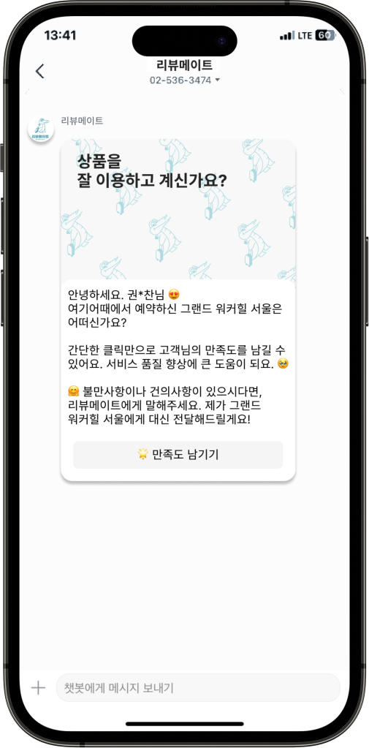
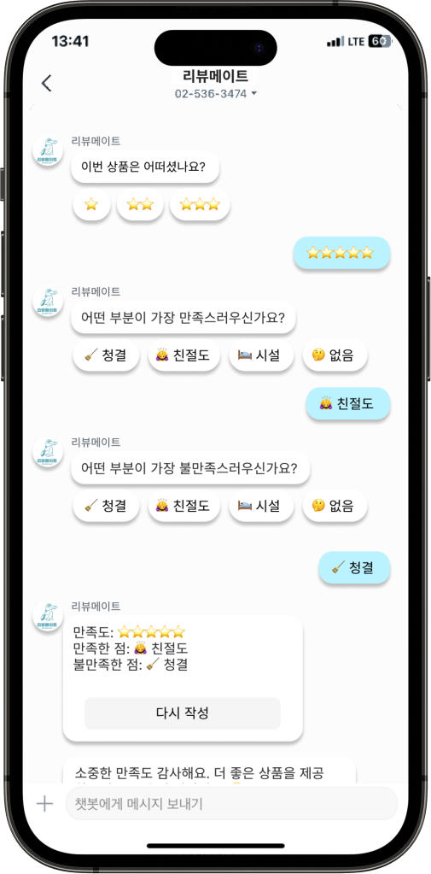
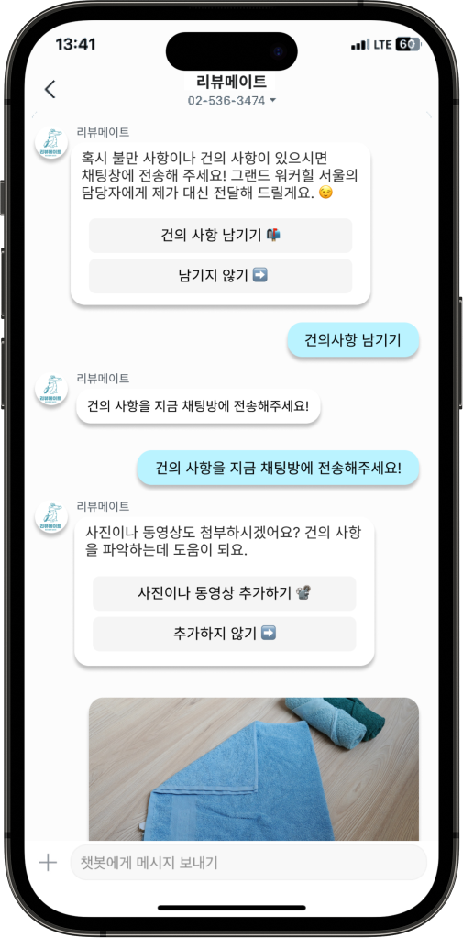
챗봇 메시지 발송
만족도 기록
불만사항 전달
챗봇 메이트

Slide 24

메시지 전송 구현
< 동기 방식>
< 비동기 방식>
앱서버
유저
앱서버
챗봇 서버
유저
유저
유저
메시지 전송
상품 상태 변경 스케줄러
메시지 전송
유저
유저
유저
유저
다음 테스크
다음 테스크
동일한 상품을 이용하고 있는 고객들에게
메세지 전송을 끝내기 전까지 프로세스가 점유됨
메시지 전송 과정이 앱 서버와 분리
앱서버에 영향을 미치지 않음
”숙소 체크아웃 12시, 렌터카 인수시간 8시”
와 같이 일반적으로 유사한 이용시간을
가진 상품이 많음
앱 서버의 프로세스
점유율 폭증
서비스 장애 발생
테스크를 분리할 수 있는
비동기 방식이 필요
Notes:
불만사항 접수나 리뷰 작성 요청 등의 챗봇의 메시지는 상품의 이용시간을 기준으로 적절한 타이밍에 전달되는 것이 핵심입니다. 하지만 여행 상품의 경우, “숙소 체크아웃은 12시, 렌터카 인수시간은 8시"와 같이 일반적으로 유사한 이용시간을 가진 상품들이 많습니다.
따라서 특정 시간대마다 동일한 종류의 상품을 구매한 여행객에게 메세지를 전송하는 트래픽이 몰리게 됩니다. 이 경우, 일이 끝날때 까지 기다리는 동기 방식을 사용할 경우, 앱 서버의 프로세스 사용률 증가로 서비스 장애가 발생할 수도 있습니다.
따라서 일을 분리할 수 있는 비동기 방식으로 구현되어야 하며,

Slide 25

메시지 전송 구현
< 트래픽의 메시지 큐 >
챗봇 서버
Kafka Broker
메시지큐
Kafka Producer
Kafka Consumer
상품 상태 변경 감지
Kafka
Topic
메세지전송
유저
비동기 처리 과정에서 트래픽이 몰리면서,
요청이 누락될 수 있음
Kafka 메세지 큐를 통해 트래픽을 순차적
으로 관리함으로써, 요청 누락 방지
Notes:
비동기 처리 과정에서 요청이 누락되지 않도록, 큐에서 차례차례 처리가 되어야 합니다.
따라서 저희는 메세지 큐 기반 비동기 통신 라이브러리인 카프카를 이용하여 챗봇의 메시지 전송을 구현했습니다.

Slide 26
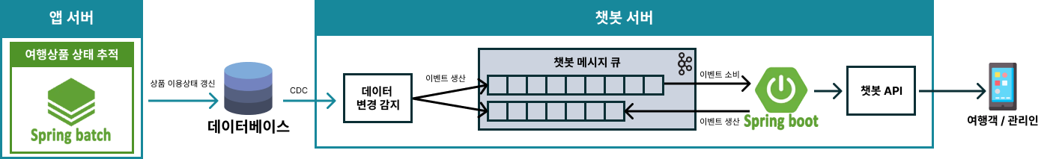
메시지 전송 프로세스
앱서버
Notes:
이렇게 구현된 메세지 전송의 과정은 다음과 같습니다.
여행 상품 주문이 들어오면 스프링 배치를 통해 상품의 상태는 추적되기 시작합니다. 만약 상품 이용시작과 같이 상태가 변경되면 데이터베이스에 갱신되며, 이 변경은 CDC기반 데이터 변경 감지로 인해
적절한 메세지 전송 이벤트로 변환되어 카프카 메세지 큐에 들어갑니다. 스프링 챗봇 서버가 전송 준비가 되면, 메세지 큐에서 이벤트를 소모하여 챗봇 API를 통해 여행객 혹은 관리인에게 메시지를 보내게 됩니다.

Slide 27
메시지 전송 프로세스
앱서버
데이터베이스
상품 이용
상태 갱신
Notes:
이렇게 구현된 메세지 전송의 과정은 다음과 같습니다.
여행 상품 주문이 들어오면 스프링 배치를 통해 상품의 상태는 추적되기 시작합니다. 만약 상품 이용시작과 같이 상태가 변경되면 데이터베이스에 갱신되며, 이 변경은 CDC기반 데이터 변경 감지로 인해
적절한 메세지 전송 이벤트로 변환되어 카프카 메세지 큐에 들어갑니다. 스프링 챗봇 서버가 전송 준비가 되면, 메세지 큐에서 이벤트를 소모하여 챗봇 API를 통해 여행객 혹은 관리인에게 메시지를 보내게 됩니다.

Slide 28
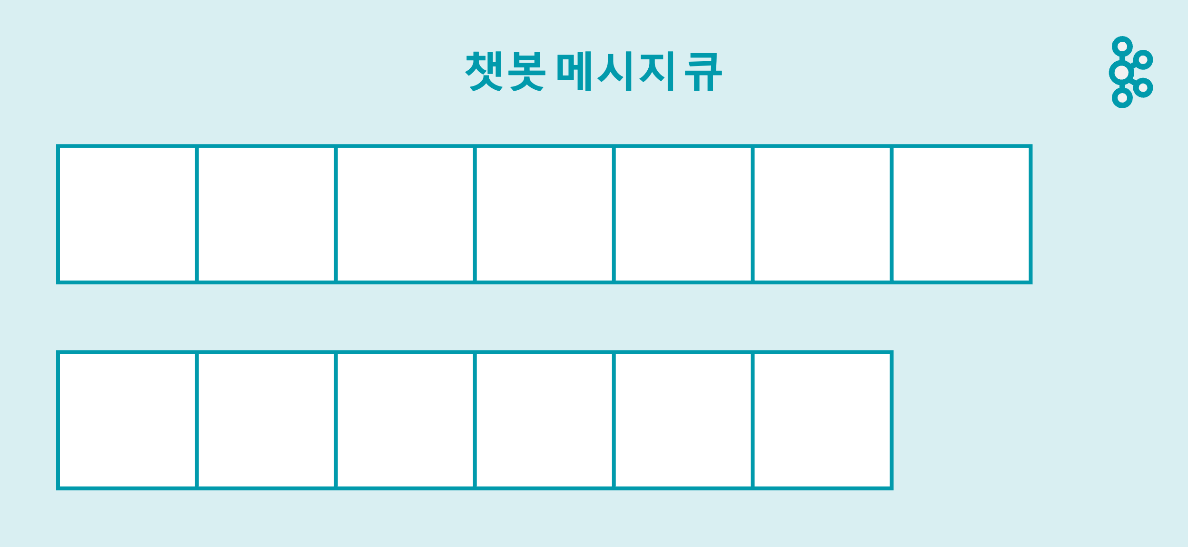
메시지 전송 프로세스
앱서버
데이터베이스
상품 이용
상태 갱신
CDC
챗봇 서버
챗봇 메세지큐
데이터
변경감지
이벤트생산
Notes:
이렇게 구현된 메세지 전송의 과정은 다음과 같습니다.
여행 상품 주문이 들어오면 스프링 배치를 통해 상품의 상태는 추적되기 시작합니다. 만약 상품 이용시작과 같이 상태가 변경되면 데이터베이스에 갱신되며, 이 변경은 CDC기반 데이터 변경 감지로 인해
적절한 메세지 전송 이벤트로 변환되어 카프카 메세지 큐에 들어갑니다. 스프링 챗봇 서버가 전송 준비가 되면, 메세지 큐에서 이벤트를 소모하여 챗봇 API를 통해 여행객 혹은 관리인에게 메시지를 보내게 됩니다.

Slide 29
메시지 전송 프로세스
앱서버
데이터베이스
상품 이용
상태 갱신
CDC
챗봇 서버
챗봇 메세지큐
이벤트 소비
데이터
변경감지
이벤트생산
이벤트생산
챗봇
API
여행객/관리인
Notes:
이렇게 구현된 메세지 전송의 과정은 다음과 같습니다.
여행 상품 주문이 들어오면 스프링 배치를 통해 상품의 상태는 추적되기 시작합니다. 만약 상품 이용시작과 같이 상태가 변경되면 데이터베이스에 갱신되며, 이 변경은 CDC기반 데이터 변경 감지로 인해
적절한 메세지 전송 이벤트로 변환되어 카프카 메세지 큐에 들어갑니다. 스프링 챗봇 서버가 전송 준비가 되면, 메세지 큐에서 이벤트를 소모하여 챗봇 API를 통해 여행객 혹은 관리인에게 메시지를 보내게 됩니다.

Slide 30
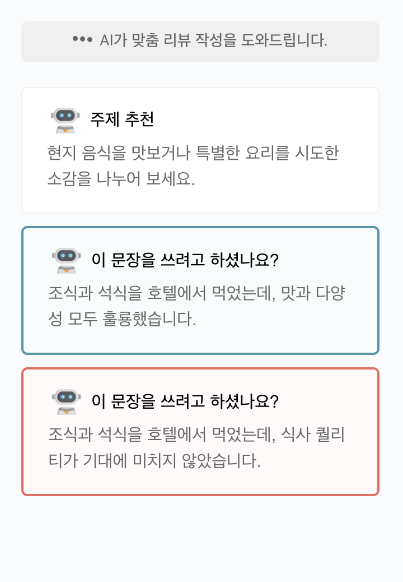
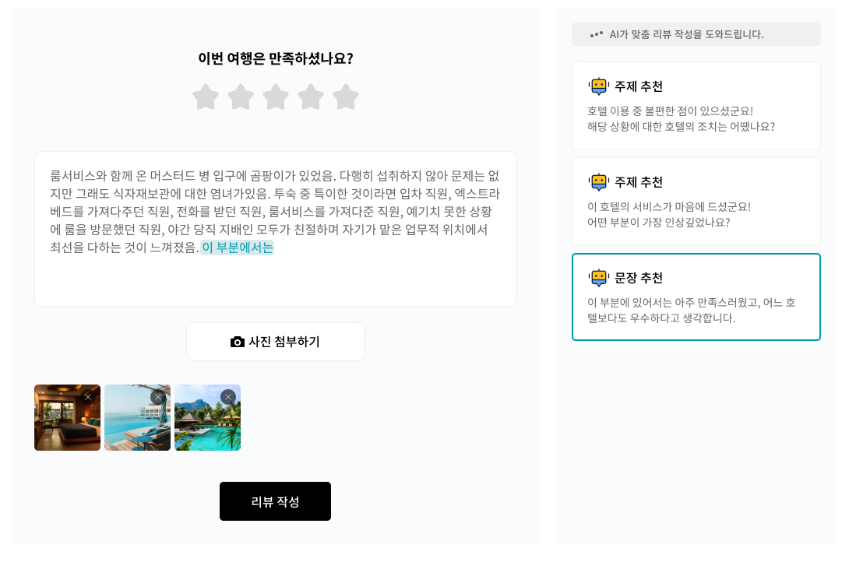
AI 리뷰 작성 도우미
목적
길고 자세한 리뷰 수집
솔루션
GPT를 통한 작성 보조 기능
Notes:
세번째 핵심기능인 리뷰 작성 보조 기능은 좋은 리뷰를 수집하는 것을 목적으로 하고 있습니다.
앞에서 말씀 드렸 듯, 리뷰는 구매 전환율에 큰 영향을 미치기 떄문에, 사용자가 좋은 리뷰를 많이 작성하도록 유도하는 것이 중요합니다.
따라서 저희는 리뷰 작성시에 gpt를 통한 작성 보조 기능을 제공합니다.

Slide 31
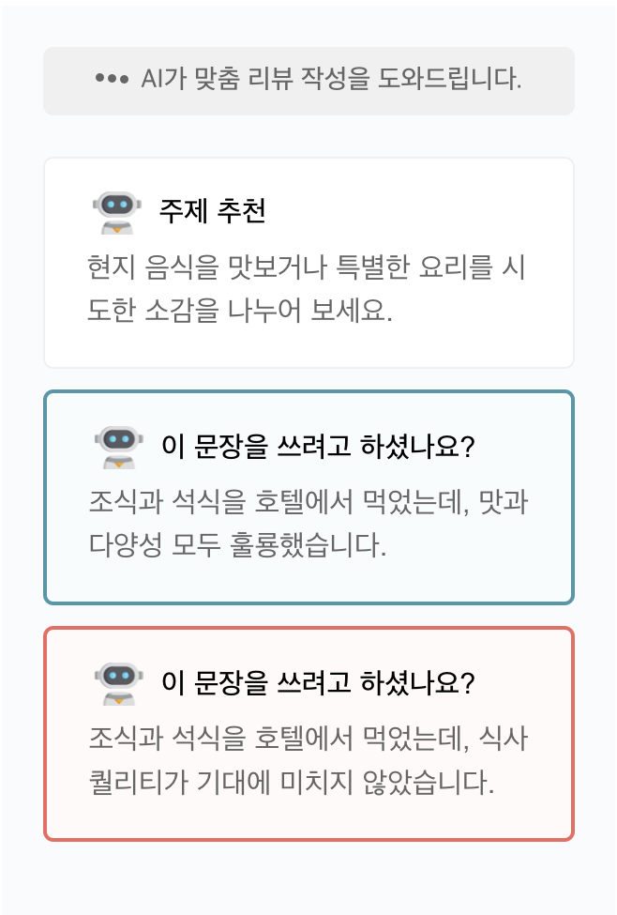
작성 보조 기능 소개
주제추천
다양한 관점의
주제를 추천
다양한 내용의 리뷰를
작성하도록 유도
Notes:
작성 보조 기능에는 크게 2가지가 있습니다.
먼저 주제 추천기능은 사용자의 리뷰를 분석해, 해당 상품에 관한 여러가지 관점의 리뷰주제 생성해서 제공합니다.
이 기능을 통해 사용자가 미처 생각하지 못한 방향의 기억들을 떠올리게 함으로써 리뷰를 더 자세하고, 다양하게 작성할 수 있도록 유도할 수 있습니다.
다음으로 문장 추천기능은 사용자가 리뷰를 작성하는 도중, 가능한 문장을 추천해주어 문장을 자동으로 완성 시키는 기능입니다.
이를 통해 리뷰 작성에 들어가는 시간과 노력을 줄이고, 더 나아가 리뷰를 쓰는 과정이 편하고 재밌다고 느낄 수 있도록 돕습니다.

Slide 32
작성 보조 기능 소개
주제추천
다양한 관점의
주제를 추천
다양한 내용의 리뷰를
작성하도록 유도
문장완성
작성 중인 문장을
자동으로 완성
긴 리뷰를
작성하도록 도움
Notes:
작성 보조 기능에는 크게 2가지가 있습니다.
먼저 주제 추천기능은 사용자의 리뷰를 분석해, 해당 상품에 관한 여러가지 관점의 리뷰주제 생성해서 제공합니다.
이 기능을 통해 사용자가 미처 생각하지 못한 방향의 기억들을 떠올리게 함으로써 리뷰를 더 자세하고, 다양하게 작성할 수 있도록 유도할 수 있습니다.
다음으로 문장 추천기능은 사용자가 리뷰를 작성하는 도중, 가능한 문장을 추천해주어 문장을 자동으로 완성 시키는 기능입니다.
이를 통해 리뷰 작성에 들어가는 시간과 노력을 줄이고, 더 나아가 리뷰를 쓰는 과정이 편하고 재밌다고 느낄 수 있도록 돕습니다.

Slide 33


작성 보조 프로세스
리뷰 작성
동작 감지
프로세스
리뷰 작성 창
작성 중인 리뷰 전송
여행객
Chat gpt
※ 사용자가 작성을
멈췄을 경우 감지
리뷰 보조 창
완성문장 판별
문장 추천
미완성된 문장일 경우
작성보조
주제 추천
완성된 문장일 경우
Notes:
이러한 보조 기능의 작동 프로세스입니다.
먼저 사용자가 리뷰메이트 작성창을 이용해 리뷰를 작성합니다. 사용자가 리뷰를 작성하는 중 1초간 움직임이 없다면 이를 감지해 작성 중인 리뷰를 gpt 서버로 전달합니다.
gpt는 전달받은 리뷰를 분석하여, 작성 중인 문장이 완성된 상태라면 다음 쓸 주제를 추천하고, 완성되지 않은 상태라면 그 다음에 이어질 문장을 추천합니다.

Slide 34
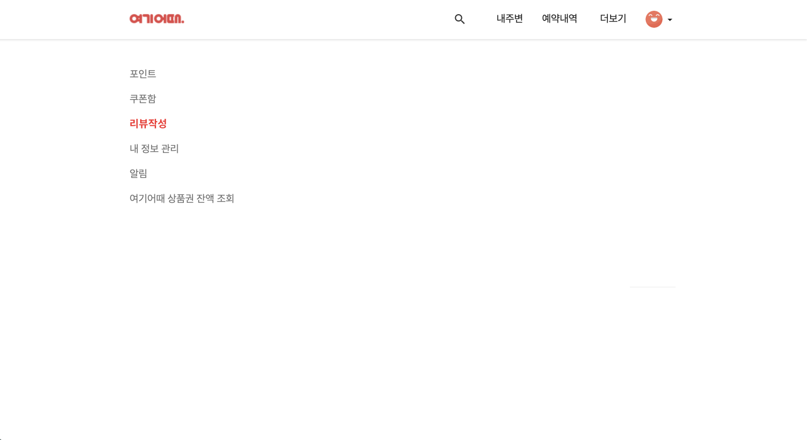
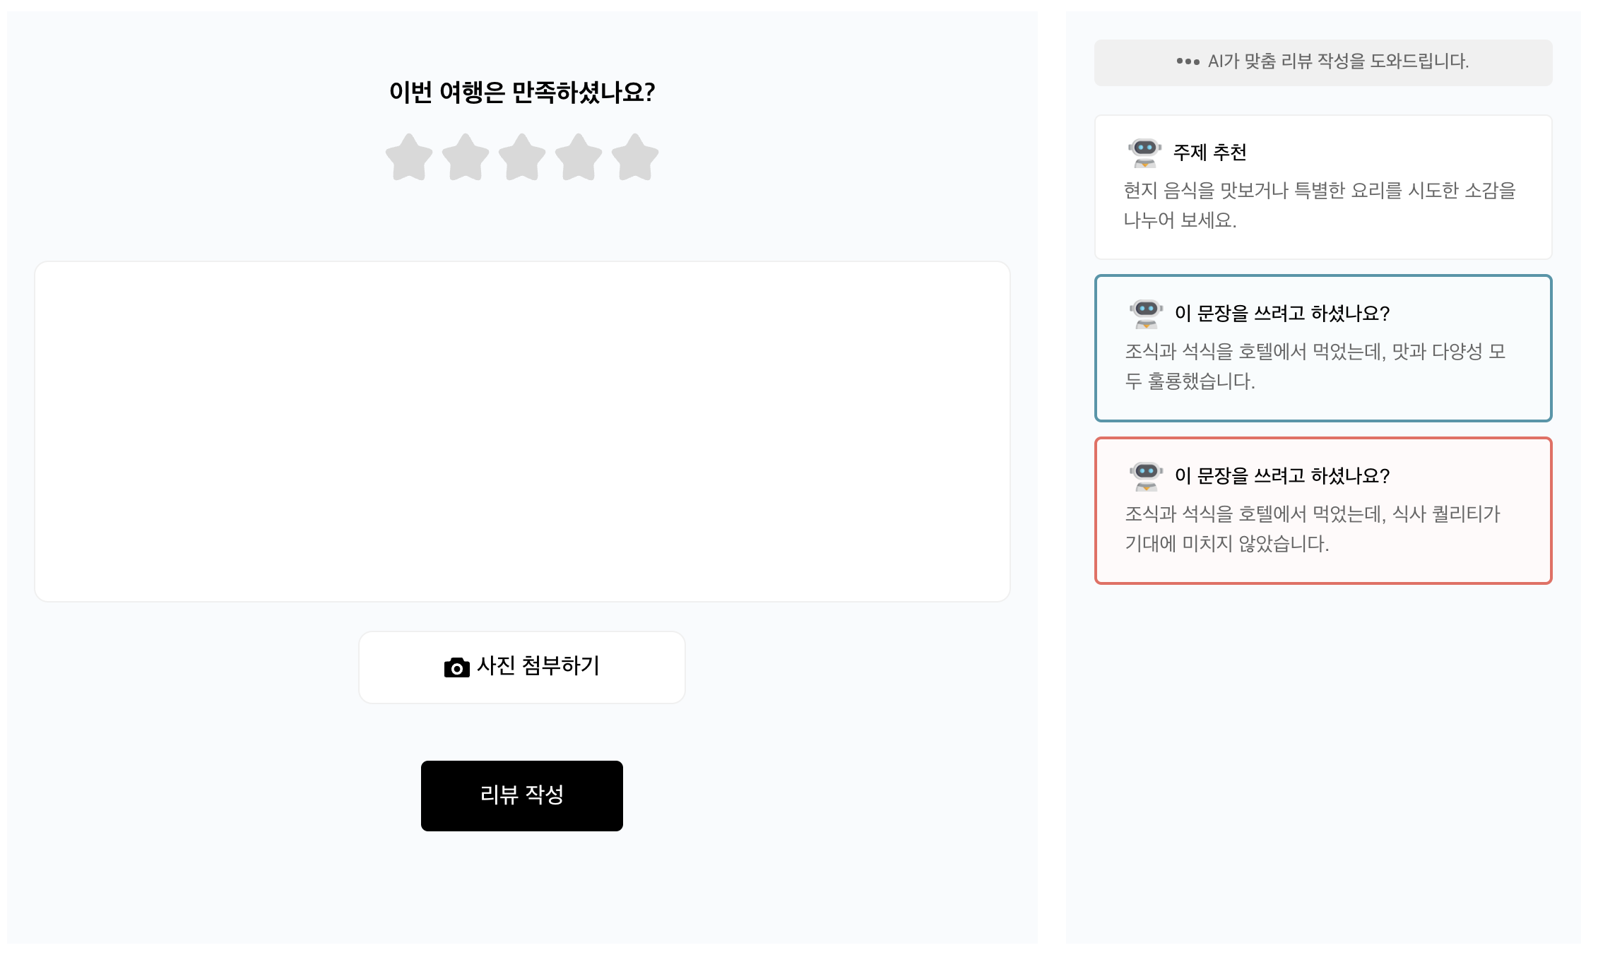
작성 보조 기능 구현
<iframe/>을 이용해 기존 서비스에 바로 삽입 가능
Notes:
이러한 리뷰 작성 보조 기능은 리뷰 작성창과 함께 삽입 가능한 위젯 형태로 개발할 예정입니다.
iframe을 사용하여 기존 서비스에 간단하게 적용할 수 있기 때문에 해당 기능이 없는 기업도 쉽게 도입할 수 있습니다.

Slide 35
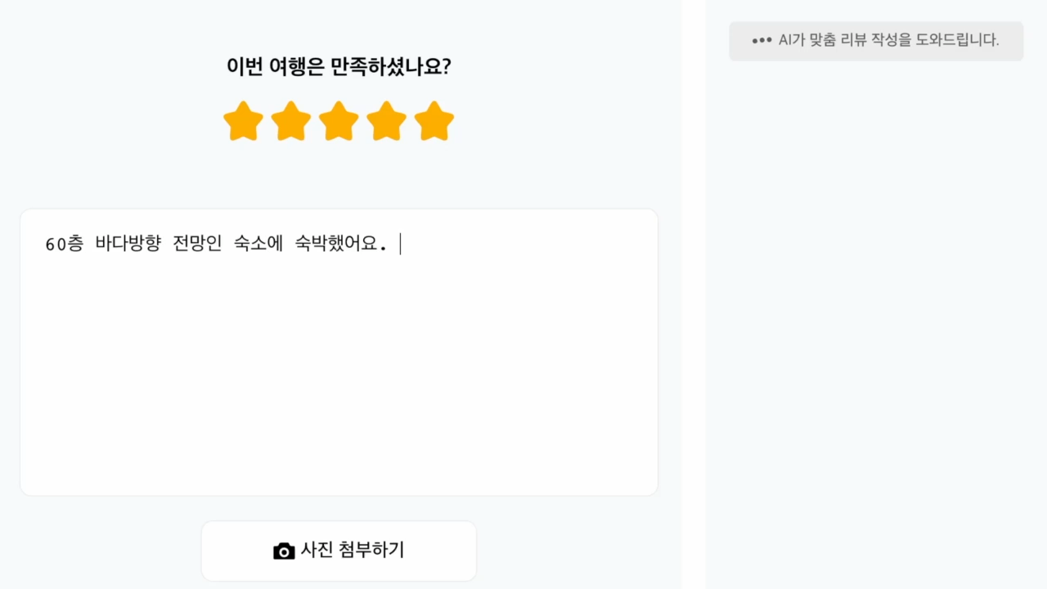
시연 영상
주제 추천 및 문장 완성
Notes:
작성 보조 기능을 시연영상으로 보여드리겠습니다.
사용자가 문장을 작성 하던 중, 1초간 입력이 없다면 다음 주제를 추천해줍니다.
만약 문장을 완성하지 못한 상태에서 작성을 멈웠다면 해당 문장을 완성시켜줍니다.

Slide 36
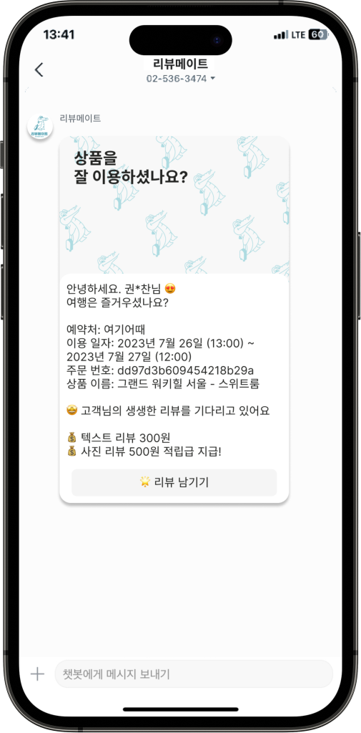

그 외 기능
리뷰 작성 알림
여행이 종료되었을 때, 챗봇 메이트가
바로 리뷰를 작성할 수 있도록 링크를 전송
Notes:
리뷰메이트는 발표한 3가지의 핵심 기능 이 외애도 다양한 기능을 제공합니다.
첫번째는 여행객의 여행이 종료되는 시점에 맞춰, 챗봇이 리뷰 작성을 요청합니다. 리뷰 작성 URL과 함께 메세지를 전송하여, 바로 리뷰를 작성할 수 있도록 해줍니다.

Slide 37

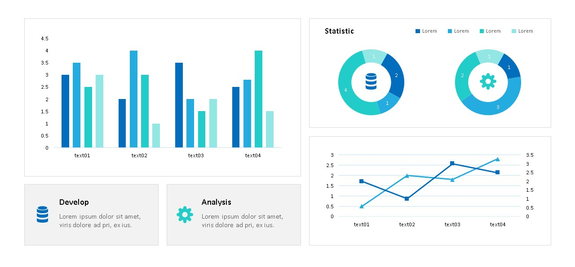
그 외 기능
관리자 콘솔
리뷰 대시보드
챗봇 메이트 모니터링
여행상품 별로 AI 리뷰 분석 결과를
대시보드 형태로 제공
챗봇을 통한 여행상품 관리인의 불만사항
조치 과정과 여행객의 항의 모니터링
Notes:
두번째로는 관리자 콘솔 기능입니다. 여행사의 관리자분들이 리뷰메이트가 제공하는 정보를 쉽게 파악할 수 있도록, 여행 상품 별로 AI 리뷰 분석 결과를 대시보드 형태로 제공하는 리뷰 대시보드 기능과
챗봇을 통한 여행상품 관리인의 불만사항 조치 과정과 여행객의 항의내역을 확인할 수 있는 챗봇 메이트 모니터링 기능이 있습니다.

Slide 38
기획심의 피드백 반영
기획
피드백 반영 전
피드백
피드백 반영 후
메이저 여행사만을
대상으로 고려
“사업의 현실성을 위해서는
메이저 기업에만 집중하지
말고 SMB 사업자 또한
고려하는 것이 좋을 것”
메이저 및 SMB 여행사
모두 고려
삽입 가능한 위젯을 통해 리뷰 관리 인력이 없는 SMB 여행사들도 쉽게 서비스 이용 가능
Notes:
다음으로 저번 기획심의 피드백에서 반영한 부분들 입니다.
먼저 기존 메이저 여행사만을 대상으로 했던 기획 방향에 대해 사업의 현실성을 위해 smb 사업자를 고려하는게 어떻겠냐는 피드백을 주셨고,
사업적으로 해당 방향이 맞다고 판단하여 기획의 방향을 smb 여행사들 또한 고려하는 쪽으로 변경했습니다.
대표적인 기능으로는 삽입 가능한 위젯을 통해 인력이 부족한 여행사들이 쉽게 리뷰 기능을 도입할 수 있도록 했습니다.

Slide 39
기획심의 피드백 반영
기획
피드백 반영 전
피드백
피드백 반영 후
FTP/CDC 방식
“비즈니스 고객들이 보안상 DB의 직접 접근 및 FTP의 접근을 불허할 가능성이
높을 것”
REST API 방식
서비스 도입 난이도를 낮추어
접근성이 올라갔고, 기존 방식에 비해 보안적으로 강화됨
Notes:
다음으로는 기술적인 부분에서 기존의 FTP나 CDC를 이용한 리뷰 적재 방식이 비즈니스 고객들 입장에서 보안상 이슈가 생길 것이라는 피드백을 주셨고, 이를 반영하여 기존 리뷰 적재 방식을 REST로 변경하였습니다. 이를 통해 도입 난이도를 낮추고 접근성을 올릴 수 있었습니다.

Slide 40


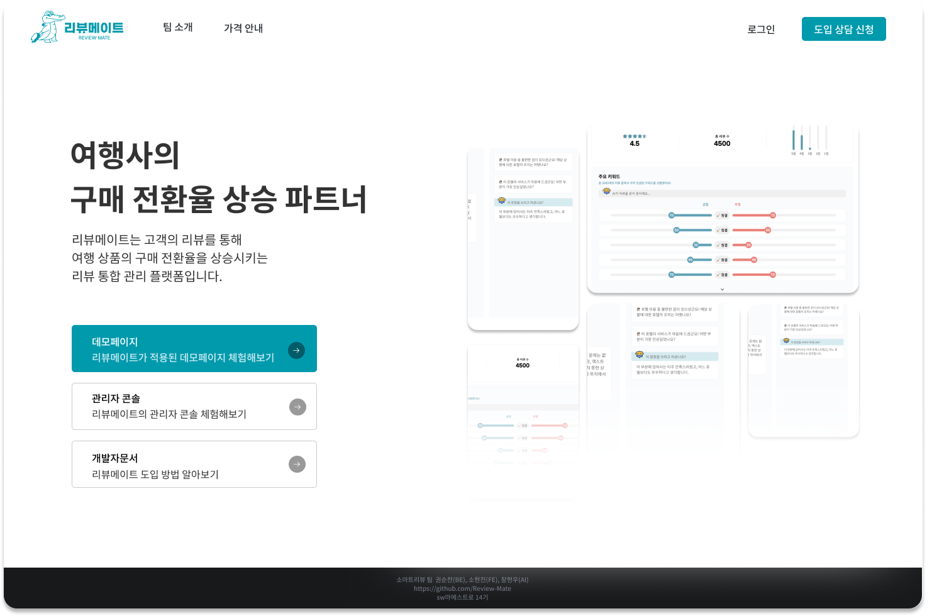
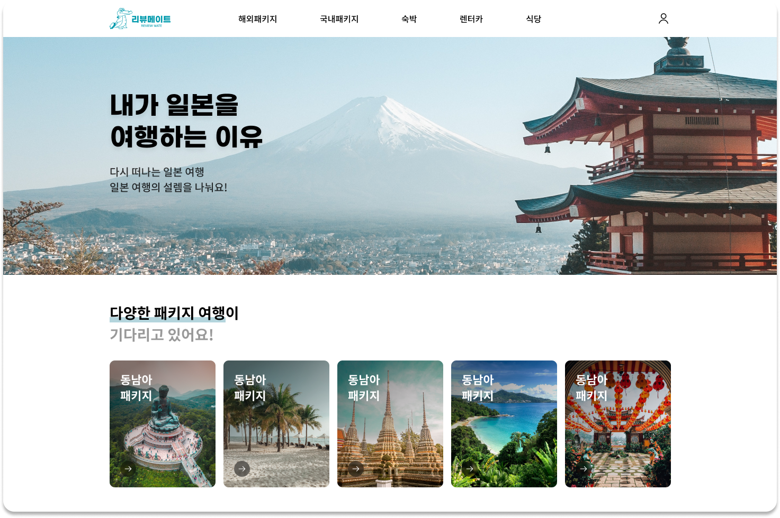
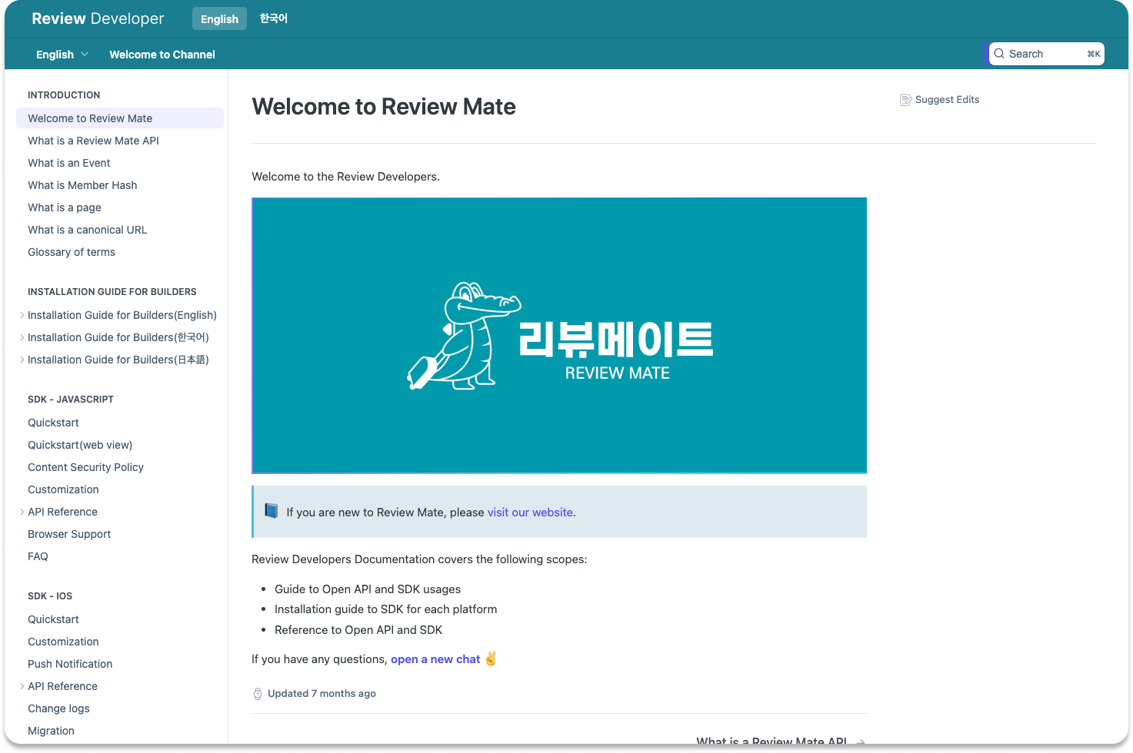
서비스 계획
리뷰메이트 솔루션
서비스 개요
홍보 자료·데모 서비스·도입 가이드
여행사
도입 상담 신청
서비스 페이지
도입 상담 신청
서비스 페이지
랜딩 페이지
데모 페이지
개발자 문서
Notes:
서비스 계획입니다.
저희 리뷰메이트를 잠재고객 분들이 체험하고 도입할 수 있도록, 3가지의 서비스 페이지를 제공합니다.
랜딩 페이지와 데모 페이지를 통해, 리뷰메이트의 기능을 알아보고 체험하게 되며, 개발자 문서를 통해 도입 가이드를 배우게 됩니다.
만약, 도입을 결정하게 된다면, 랜딩 페이지를 통해 도입 상담을 신청하면 됩니다.

Slide 41
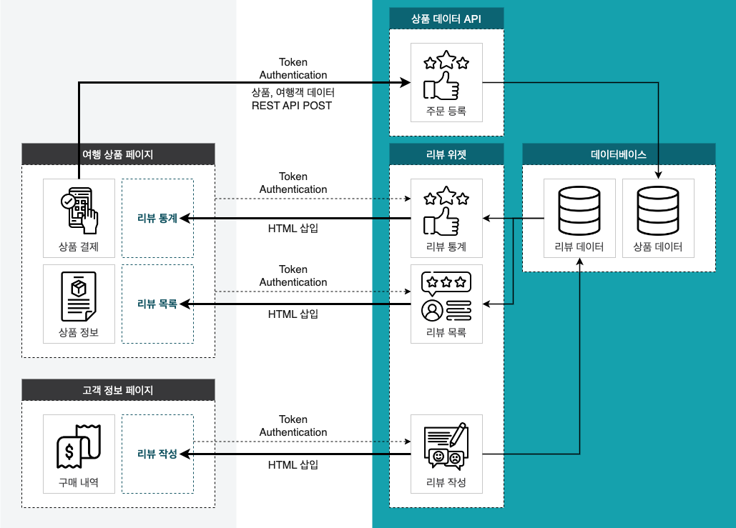
서비스 계획
리뷰메이트 적용 방법
여행사
홈페이지
리뷰
메이트
Notes:
도입 상담이 완료되고 리뷰 메이트를 도입하게 된다면, 아래와 같은 구조로 적용하게 됩니다. 리뷰 메이트 시스템과의 모든 통신은 사전에 지급된 시크릿 키를 통해 인증됩니다.
상품 혹은 여행객의 데이터는 주문이 발생할때 마다 REST API로 전달됩니다. 저희가 관리하고 분석한 리뷰 데이터는 위젯 형태로 제공되며, iframe태그를 통해 위젯의 HTML이 여행사 홈페이지에 삽입 됩니다.
리뷰 작성 위젯도 마찬가지로 여행사 홈페이지에 삽입되며, 이 위젯을 통해 작성된 리뷰는 바로 데이터베이스에 저장됩니다.

Slide 42
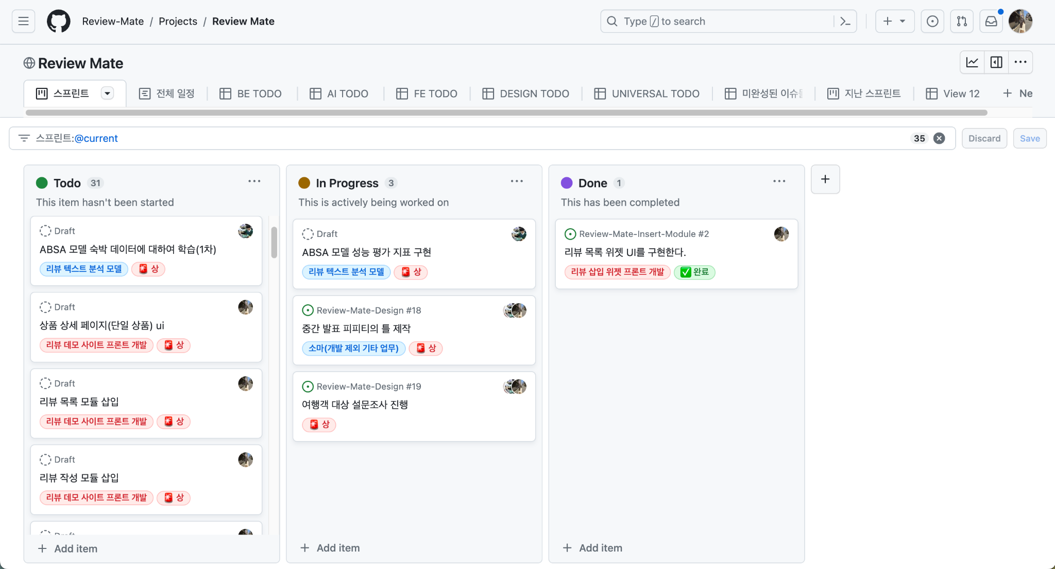
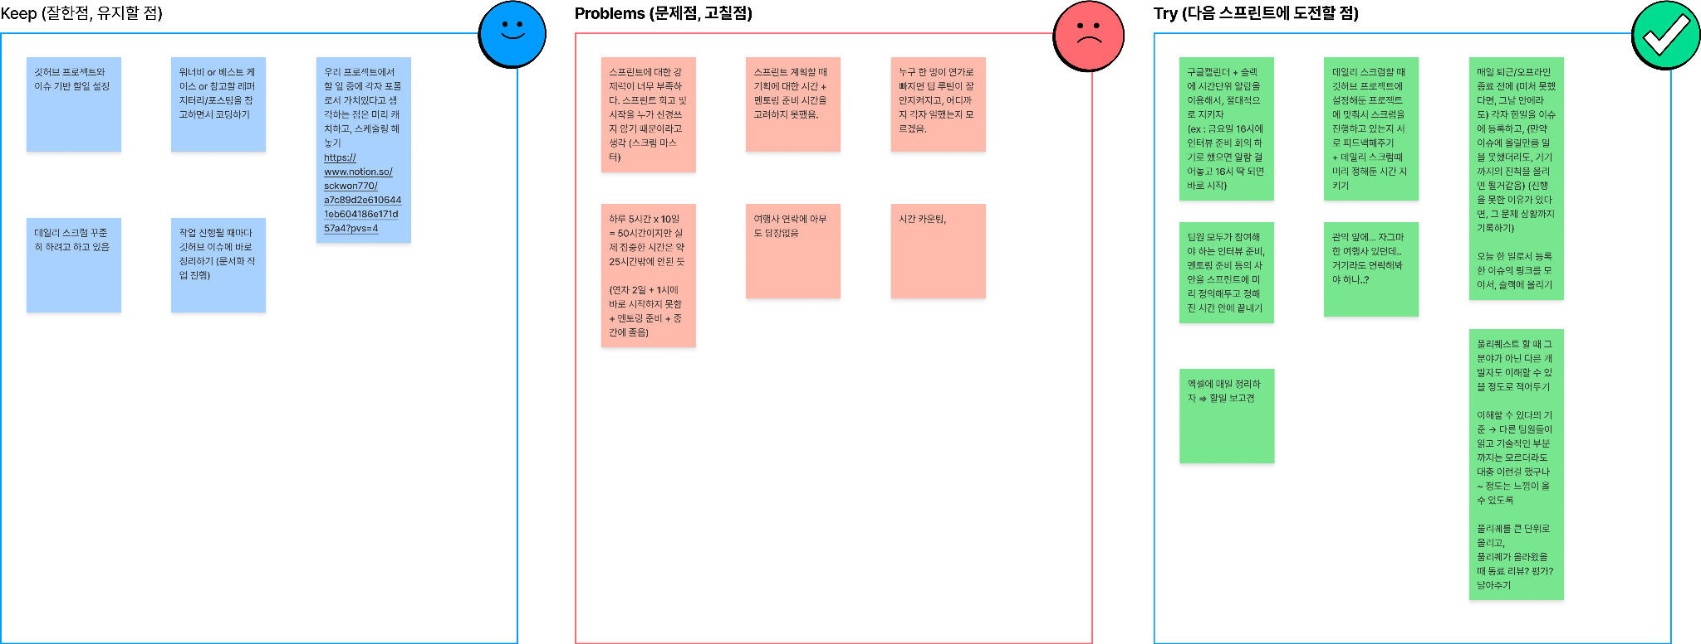
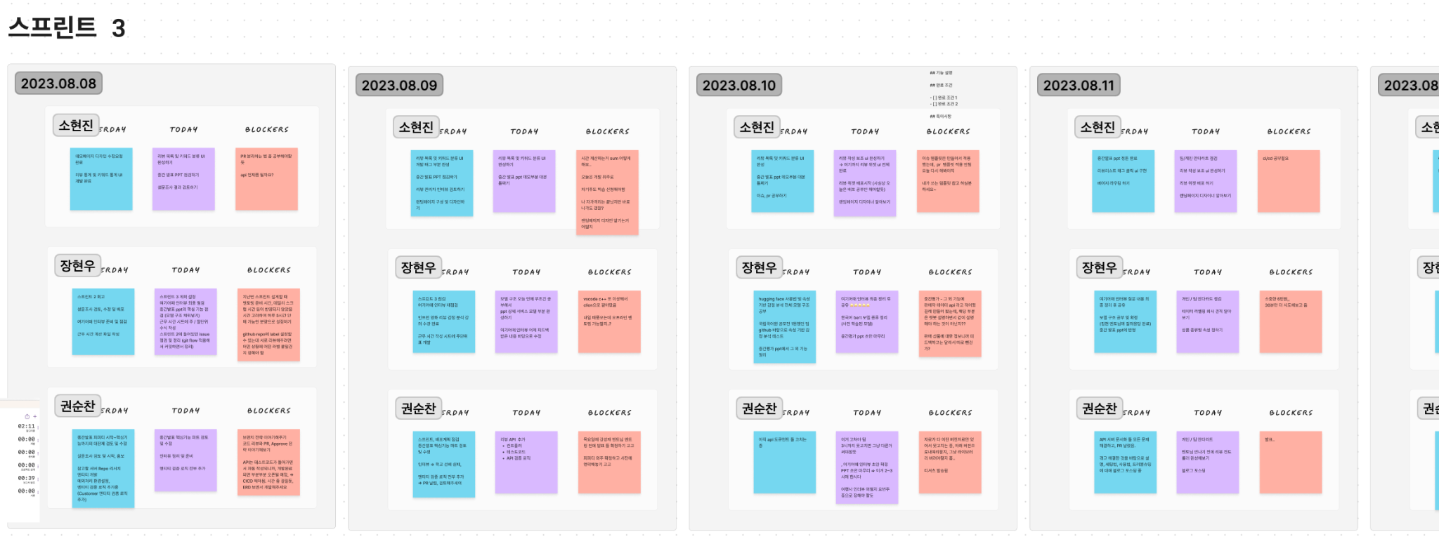
진행 상황
깃허브를 이용한 2주 단위의 스프린트 진행
1
스프린트 계획 설정
2
스프린트 회고
3
데일리 스크럼
Notes:
마지막으로 현재 진행 상황과 향후 계획입니다.
현재 저희 팀은 깃허브를 활용하여 2주 단위의 스프린트를 진행 중입니다.
각 스프린트가 끝나면 회고를 통해 앞으로 나아갈 방향을 조정합니다.
또한 매일 스크럼을 통해 각 파트의 진행상황을 공유함으로써 프로젝트의 진행 상황을 관리하고 있습니다.

Slide 43
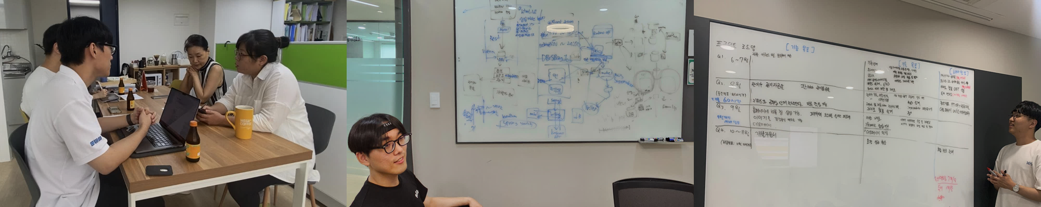
진행 상황 / 향후 계획
~8월
9월
10월
11월
사용자 분석 (데스크 리서치, 페르소나, 저니맵)
프로젝트 아키텍처 및 IA 설계
여기어때 1,2차 미팅
여행사, DaTrip 인터뷰
여기어때 User Engagement Team 인터뷰
리뷰 위젯 MVP
데모 페이지 MVP
리뷰메이트 기술 및 기획 특허 출원
챗봇 메이트 MVP
관리자 콘솔 MVP
랜딩 페이지 개발
관리자 콘솔 고도화
챗봇 메이트 고도화
데모 페이지 고도화
개발자 문서 작성
Notes:
이렇게 개발을 진행해서
9월까지는 랜딩페이지와 데모사이트의 MVP를 완성하고,
10월까지는 관리자 콘솔의 MVP를 운영하고,
11월까지는 개발자 문서까지 완성하여 전체 서비스를 운영할 예정입니다.

Slide 44
향후 계획
1단계
2단계
3단계
서비스 시범 운영
현장의 피드백 수렴 및 반영
사용자 맞춤 리뷰 필터
챗봇 메이트 자동번역 지원
현장의 피드백 수렴 및 반영
부정 리뷰 관리 시스템 개발
리뷰 답글을 통한 부정 리뷰 관리 프로세스 개발
서비스 정식 운영
현장의 피드백 수렴 및 반영
리뷰 사진 분석 AI 개발 (사진을 인식해서 리뷰로 작성할 관련 주제 추천)
Notes:
이렇게 개발을 진행해서
9월까지는 랜딩페이지와 데모사이트의 MVP를 완성하고,
10월까지는 관리자 콘솔의 MVP를 운영하고,
11월까지는 개발자 문서까지 완성하여 전체 서비스를 운영할 예정입니다.

Slide 45


리뷰 관리가 필요한 시간,
고객들은 좋은 리뷰를 따라 옵니다
여행 전
여행 중
여행 후
키워드기반 리뷰 필터
챗봇 메이트
AI 리뷰 작성 도우미
BOOK
AI로 분석한 속성, 키워드,
긍부정 데이터로 리뷰 필터링
여행객의 상품 이용 시점에 맞게
만족도 점검 및 불만사항 중재
인상 깊었던 기억을 되새겨주고,
작성중인 리뷰와 유사한 문장을 추천
Notes:
고객들은 리뷰를 보고 상품을 고릅니다. 고객들은 좋은 리뷰를 보고 상품을 구매합니다.
따라서 리뷰메이트의 목표는 ‘리뷰'라는 기업의 큰 자산을 관리할 수 있도록 돕는 것 입니다.
감사합니다.

Slide 46
GUIDELINE
COLOR
FONT
IMAGE
나눔스퀘어네오 light
이미지 출처 : Freepik
"Image: Freepik.com ". This includes all designs using resources from Freepik.com .
나눔스퀘어네오 Regular
나눔스퀘어네오 Bold
나눔스퀘어네오 ExtraBold
나눔스퀘어 Heavy

